Slide 1
Общие подходы к созданию
и функционированию
центров «Точка роста»
Перепечина Юлия Сергеевна,
главный специалист отдела методологического сопровождения проектов
в сфере общего и дополнительного образования
ФГАУ "Центр просветительских инициатив Министерства просвещения Российской Федерации"

Slide 2
Центры «Точка роста»
в Краснодарском крае
195 центров цифрового и гуманитарного профилей
создано в 2019 - 2020 гг.
134 центра естественно-научной и технологической направленностей
создано в 2021 г.
136 центров естественно-научной и технологической направленностей
создаются в 2022 г.

Slide 3
Цель создания
центров «Точка роста»
Совершенствование условий для повышения качества образования
в общеобразовательных организациях, расположенных в сельской местности
и малых городах, расширения возможностей обучающихся в освоении
учебных предметов естественно-научной и технологической направленностей,
программ дополнительного образования естественно-научной и технической
направленностей, а также для практической отработки учебного материала
по учебным предметам «Физика», «Химия», «Биология»*.
* «Информатика», «Основы безопасности жизнедеятельности», «Технология»
для центров, созданных в 2019 – 2020 гг.

Slide 4
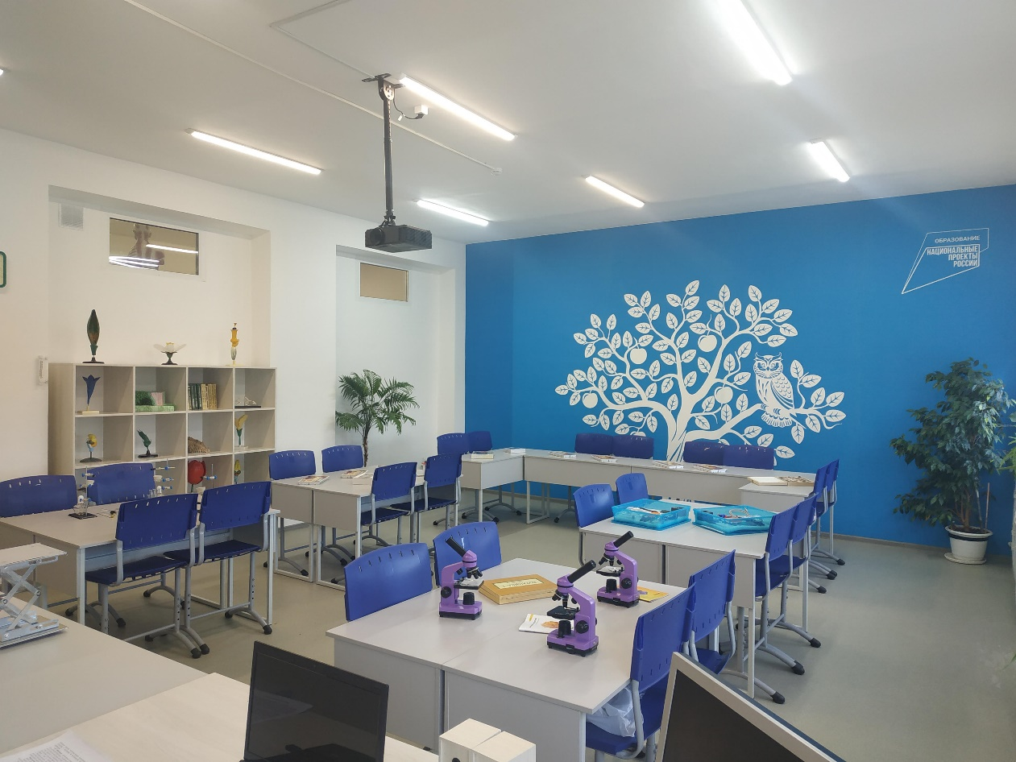
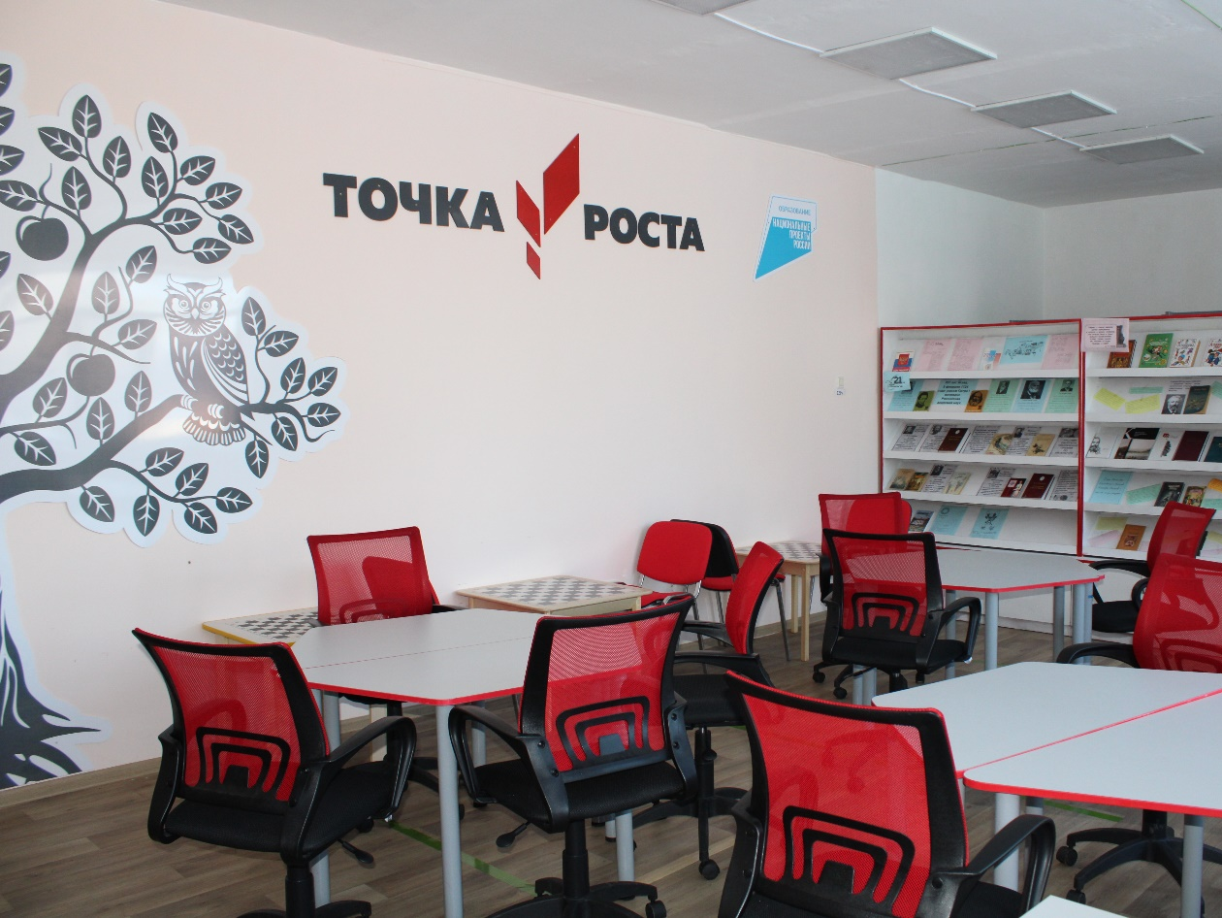
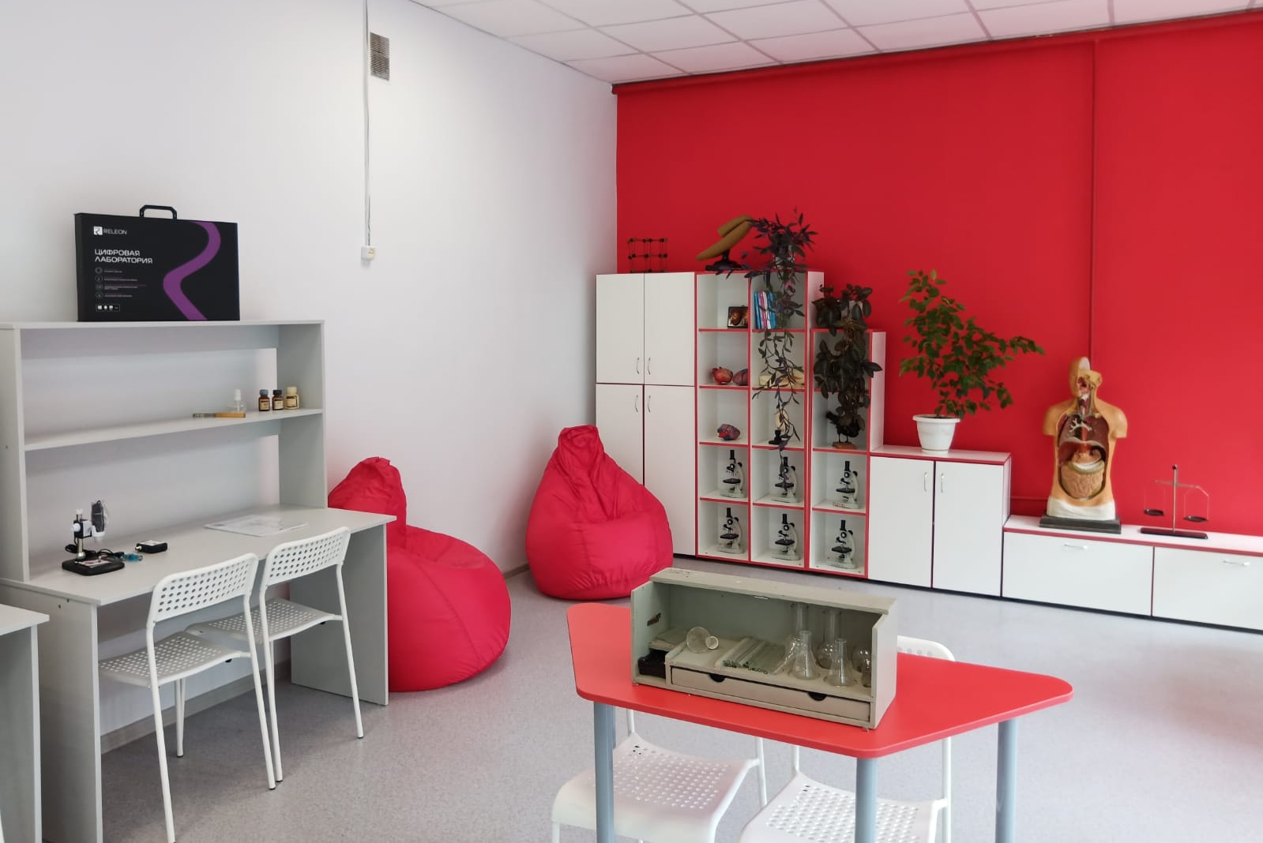
Цель создания
центров «Точка роста»
Оборудование и расходные материалы
Помещения и пространства
Кадры
Образовательные программы основного общего образования и внеурочной деятельности
Дополнительные общеобразовательные программы
План деятельности

Slide 5
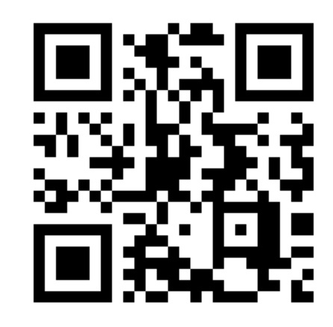
Основной информационно-методический канал по вопросам создания и функционирования центров «Точка роста»
Вопросы создания центров естественно-научной и технологической направленностей «Точка роста»
Вопросы формирования необходимого комплекса условий (нормативных, кадровых и т.д.) функционирования центра «Точка роста»
Освещение вопросов реализации национального проекта «Образование»
Рассмотрение практик и подходов к организации образовательной деятельности общеобразовательных организаций с использованием ресурсов центров «Точка роста»
Систематизация и размещение материалов информационно-методических мероприятий
Анонсирование вебинаров, семинаров и иных мероприятий.
https://t.me/TR_metod

Slide 6
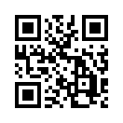
Официальный сайт
Центра просветительских инициатив
Минпросвещения России
Специальный раздел «Национальный проект «Образование», включающий в себя информацию о проекте, ключевых результатах и планировании деятельности
Банк актуальных документов, в том числе по созданию и функционированию центров образования естественно-научной и технологической направленностей «Точка роста»
Методические пособия по реализации образовательных программ естественно-научной и технологической направленностей по биологии, физики, химии с использованием оборудования центра «Точка роста»
Методические пособия по реализации образовательных программ по предметам «информатика», «основы безопасности жизнедеятельности», «технология» с использованием оборудования центра «Точка роста»
https://mpcenter.ru/

Slide 7
Центры «Точка роста»:
методические рекомендации
Центры «Точка роста» 2019-2020 | Центры «Точка роста» 2021-2022
Методические рекомендации по созданию региональной сети Центров образования цифрового и гуманитарного профилей «Точка роста» на базе общеобразовательных организаций сельской местности и малых городов (утверждены Минпросвещения России от 25.06.2020 № ВБ-174/04-вн) | Методические рекомендации по созданию и функционированию центров образования естественно-научной и технологической направленностей, направленные письмом Министерства просвещения Российской Федерации от 31.05.2022 № ТВ-977/02

Slide 8
Образовательная деятельность на базе
центров «Точка роста»
Образовательные программы начального, основного и среднего
общего образования
Учебный план |  | План внеурочной деятельности
учебные предметы, курсы, модули предметных областей «Естественнонаучные предметы», «Естественные науки», «Математика и информатика», «Обществознание и естествознание», «Технология» (обязательно – «Физика», «Химия», «Биология») | учебные предметы естественно-научной и технологической направленностей из части учебного плана, формируемого участниками образовательных отношений | не менее 1/3 объема внеурочной деятельности естественно-научной и технологической направленностей
+
Дополнительные общеразвивающие программы
естественно-научной и технической направленностей

Slide 9
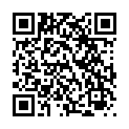
Образовательная деятельность на базе
центров «Точка роста»
Рабочие программы учебных предметов, учебных курсов (в том числе внеурочной деятельности) должны включать: 1. Содержание учебного предмета, учебного курса (в том числе внеурочной деятельности), учебного модуля; 2. Планируемые результаты освоения учебного предмета, учебного курса (в том числе внеурочной деятельности), учебного модуля; 3. Тематическое планирование с указанием количества академических часов, отводимых на освоение каждой темы учебного предмета, учебного курса (в том числе внеурочной деятельности), учебного модуля и возможность использования по этой теме электронных (цифровых) образовательных ресурсов. Рабочие программы учебных курсов внеурочной деятельности также должны содержать указание на форму проведения занятий.
Примерные рабочие программы по предметам https://edsoo.ru/Primernie_rabochie_progra.htm

Slide 10
Образовательная деятельность на базе
центров «Точка роста»
Дополнительные общеразвивающие программы: Формируются с учетом п. 9 ст. 2 Федерального закона от 29.12.2012 № 273-ФЗ «Об образовании в Российской Федерации»; Учитывается Приказ Минпросвещения России от 9 ноября 2018 года № 196 «Об утверждении Порядка организации и осуществления образовательной деятельности по дополнительным общеобразовательным программам» и Письмо Минобрнауки России от 18.11.2015 № 09-3242 «О направлении информации» (вместе с «Методическими рекомендациями по проектированию дополнительных общеразвивающих программ (включая разноуровневые программы)»)

Slide 11
План деятельности
центров «Точка роста»
План Центра «Точка роста» также может включать мероприятия по следующим направлениям:
Участие обучающихся в мероприятиях муниципального, регионального, всероссийского уровня (конкурсы, олимпиады, научно-практические конференции, защита проектов и пр.)
Участие педагогических работников в различных мероприятиях (обмен опытом, демонстрация эффективных практик, повышение квалификации и пр.)
Развитие проектной и профориентационной деятельности обучающихся
Работа с родителями (законными представителями), информационные кампании
Иные направления
* С учетом комплексного плана мероприятий по организационно-методической поддержке сущностей в регионе
Рабочая программа воспитания школы
Календарный план воспитательной работы
План Центра «Точка роста»

